Slide 1
Український менталітет і стилістика української мови
Кондратюк Людмила Олександрівна
Вчитель української мови та літератури
Вечірньої (змінної) школи № 20 м. Києва

Slide 2
Менталітет – це сукупність психічних, інтелектуальних, релігійних, естетичних та інших особливостей мислення народу, соціальної групи або індивіда, що виявляється в культурі, мові, поведінці.
Ментальність – сприйняття та тлумачення світу, що поширене в певній спільноті та виражається в її соціокультурних феноменах.

Slide 3
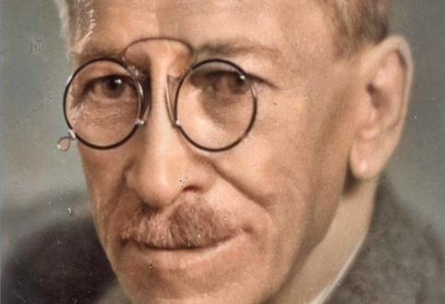
Ніжно поєднанні почуття любові й ненависті, прихильності й зневаги, інші контрасти в поетичних рядках О. Олеся:
Для всіх ти мертва і смішна,
Для всіх ти бідна і нещасна,
Моя Україна прекрасна,
Пісень і волі сторона.

Slide 4
Наведіть приклади використання слів ментальність та ментальність
- Часу, часу і ще раз часу і ще дуже крутого школення необхідно, щоб встановити розхитану ментальність нашої людини взагалі, а цього типу зокрема.
- Люди на селі люблять плітки, люблять містику, в них, очевидно, така ментальність, і чомусь моя мати опинилася в епіцентрі несправедливих звинувачень.
Де значення мав не тільки менталітет, а й рік та місяць народження гравців … А що ж демонструє нам збірна дружина під орудою легенди українського футболу — Олега Блохіна?
- Для проведення ефективної рекламної кампанії слід враховувати два основні чинники, що впливають на сприймання , — менталітет і мотивацію.

Slide 5
Синонімічні терміни ментальність і менталітет найчастіше стосується таких величних за своїм змістом назв понять, як Україна, українці, батько,мати, сестра, брат, гетьман, козак, тризуб та інше.
Українська ментальність – категорія історична. У ментальності сконцентровується очевидна спільність нашого народу в сприйнятті світу, усього сущого в ньому і в самих українцях.
Як змінювалося соціальне середовище українців?
Чи вплинуло це на духовні цінності , світобачення представників нашого народу?
Назвіть властивості української ментальності.

Slide 6
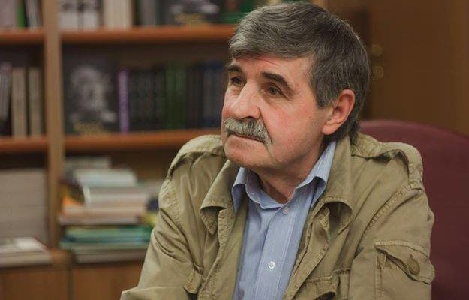
Прочитайте уривок з вірша В. Голобородька «Грушка». Скажіть , яку українську ментальну рису передано мовним засобом.
Вечір упав кавуном смугастим,
і мати винесли під хату столика,
ставили вечерю на нього,
і ми із сестричкою сіли вечеряти.

Slide 7
Почитайте спостереження науковця. Чи погоджуєтеся ви зі словами, виділеними курсивом? Спростуйте або підтвердіть їх прикладами із життя.
Кіноповість «Зачарована Десна» О. Довженка пройнята легкою українською іронією, що є однією з ознак нашої ментальності, - пише мовознавець В. Русанівський . – Для цього використовується зіставлення слів, належних до різних емоційних сфер (« Псалтир всередині був не чорний, а білий, а товста шкірятяна палітурка - коричнева, як гречаний мед чи стара халява»), несподіване вживання фразеологізмів («Тут дід заводив нас у такі казкові нетрі старовини, що ми перестали дихати і бити комарів на жижках і на шиї, і тоді вже комарі нас поїдом їли»), неймовірні парадокси (« їй (прабабі) можна було по три дні не давати їсти. Але без прокльонів вона не могла прожити і дня. Вони були її духовною їжею. Вони лились з її вуст потоком, як вірші з натхненного поета, з найменшого приводу»).

Slide 8
Домашнє завдання:
Написати есе:
Вплив менталітету на українську державність.
Ментальні риси сучасного українця.

